Slide 1
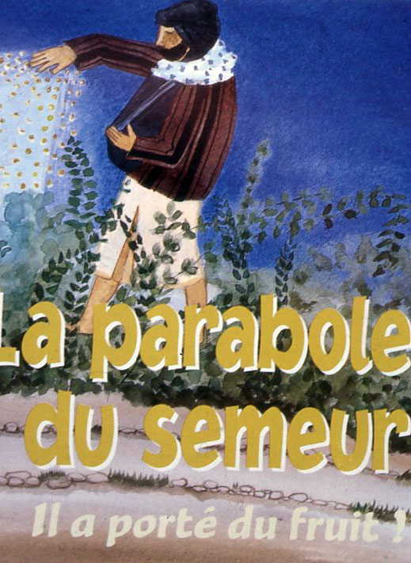
مثل الزارع

Slide 2
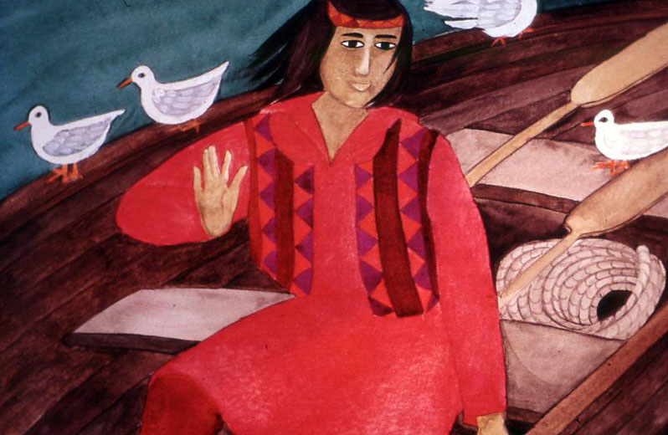
التبشير والتعليم كان جزء من رسالة يسوع على الارض, لذلك فقد علم وبشر كثيرا وفي كل الفرص والامكنة المتاحة له , وغالبا ما فعل ذلك وهو جالس في قارب على شط بحيرة طبرية , ولكي يجعل الجموع تفهمه بصورة أفضل فانه كان يستعمل تشبيهات ومقارنات قريبة من عقولهم , ندعو هذه التشبيهات والمقارنات في يومنا هذا ألأمثال...

Slide 3
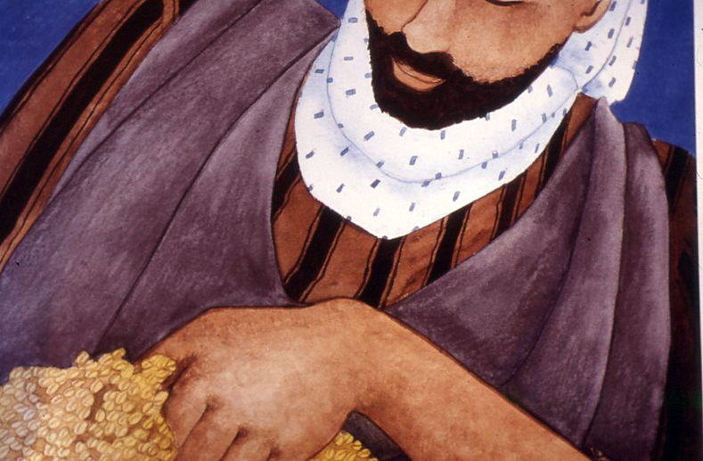
قال يسوع :“ خرج الزارع ليزرع ان كل منا يعرف هذه الحركة الاوتوماتكية التي تقوم بها يد الزارع عند نثره للحب فيده تغوص في كيس الحبوب المربوط على خصره وتأخذ الكمية التي تستطيعها من البذور ثم تخرج من الكيس لترمي ما أخذته على الحقل ...

Slide 4
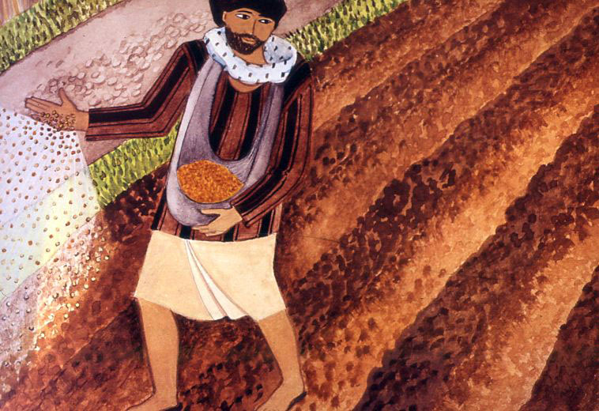
في القديم أيام يسوع وحتى يومنا هذا فان الطرق تجتاز الحقول , لذلك عندما كان الزارع يرمي الحبوب على مدى يده , كان جزء من الحبوب يسقط على حافة الطريق...

Slide 5
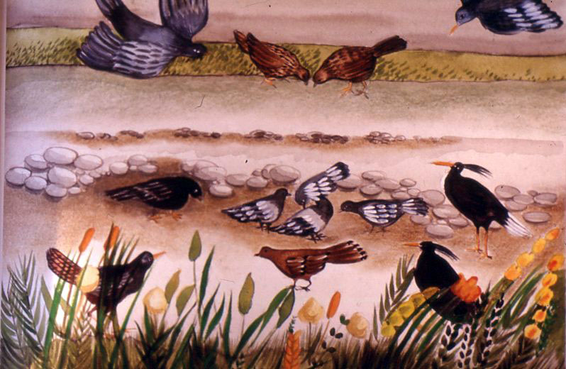
فالحبات التي وقعت على حافة الطريق كان من السهل على العصافير كشفها وأكلها, وعندها تمتعت العصافير بهذه الوليمة الفاخرة بمفردها, ولكن مع الأسف فان هذه الحبوب لن تعطي ثمارا ناضجة....
صمت
هناك كلام يمر بالقرب من آذاننا ولكننا لا نتكلف العناء للأستماع اليه

Slide 6
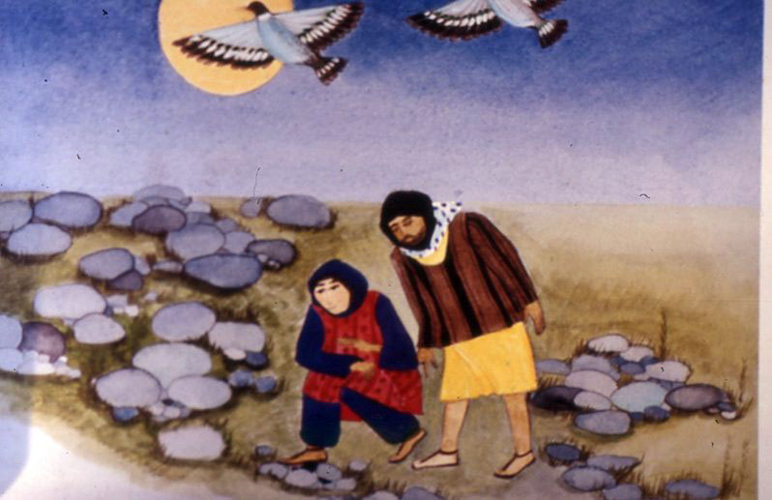
الارض عبارة عن خليط من الاماكن الترابية الصالحة للزراعة واخرى صخرية غير صالحة , وعند البذار فان بعض الحبوب تسقط على الارض الصخرية والتي من الممكن أن تكون محتفظة ببعض الرطوبة مما يسمح للحبوب بالنمو...
صمت
ان الكلام الجيد من الممكن له ان يختفي بسرعة ما لم نحتفظ به بشكل جيد في قلوبنا

Slide 7
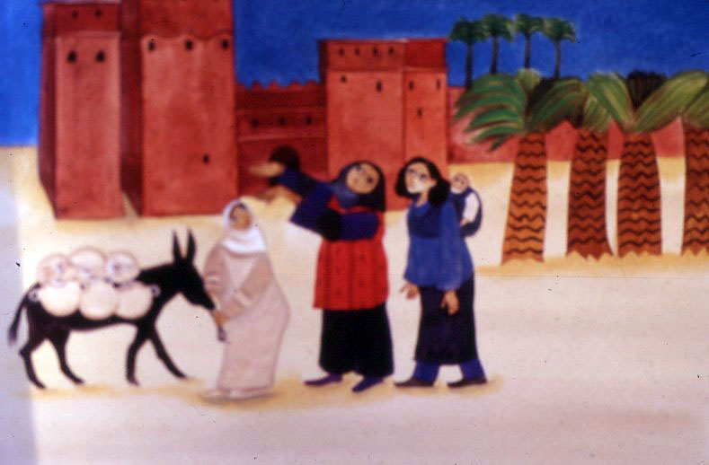
الرطوبة التي تحتفظ بها الحجارة تجعل الحبوب تنمو ولكنها غير كافية للأستمرار , لأنها لا تستطيع أن تمد جذورها فانها بسرعة وبسبب حرارة الشمس ستيبس وتموت...
صمت
هناك الكثير من الناس الذين يملكون قلوب قاسية مثل الأرض الصخرية.

Slide 8
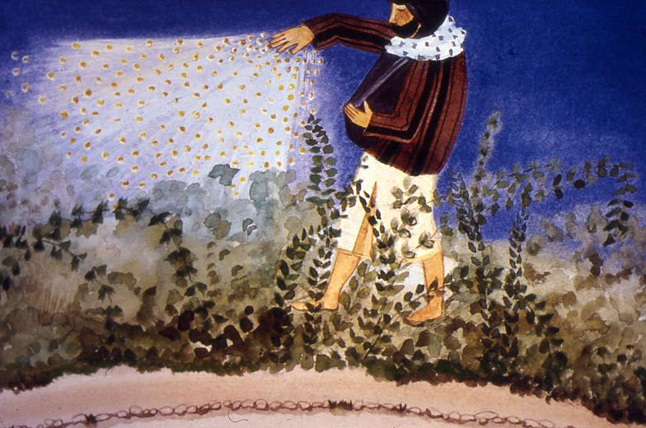
في الحقيقة فان الأشواك والأعشاب الضارة تنمو بسهولة وبسرعة أكبر من النباتات الجيدة فنراها على حافة الطرقات وبما ان الزارع يرمي بكرم وسخاء فان جزء من هذه الحبوب سيسقط بين الأشواك والأعشاب الضارة
صمت
اننا نسمع الكثير من الأحاديث ولكننا نحتفظ بالقليل فقط...

Slide 9
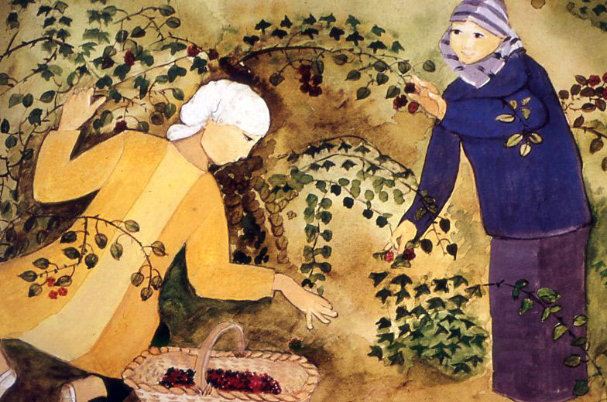
في البداية فان هذه الحبوب تنمو بسرعة , فهي تحس بالدفء وتكون محمية من الريح , لكن فيما بعد سينقصها الهواء والضوء وكما نمت بسرعة فانها تذبل بسرعة فالأشواك خنقتها مانعة عنها النور والأكسجين ...
صمت :
في الحياة هناك الكثير من المصاعب التي تخنق رغبتنا في الأنفتاح على الآخر.

Slide 10
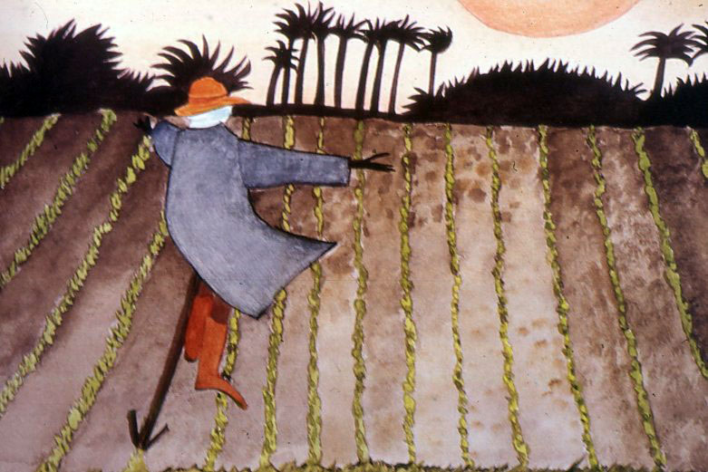
عند البذار ولكي تنمو الحبوب وتكبر فانها بحاجة الى الضوء , والحرارة والرطوبة ولكنها تكون بحاجة على الأخص لأرض وتربة جيدة لكي تمد جذورها وهذا ما حصل لبقية الحبوب ...
صمت:
لنستطيع أن نعيش كما يريد يسوع علينا أن نكون أرضا جيدة لاستقبال كلامه.

Slide 11
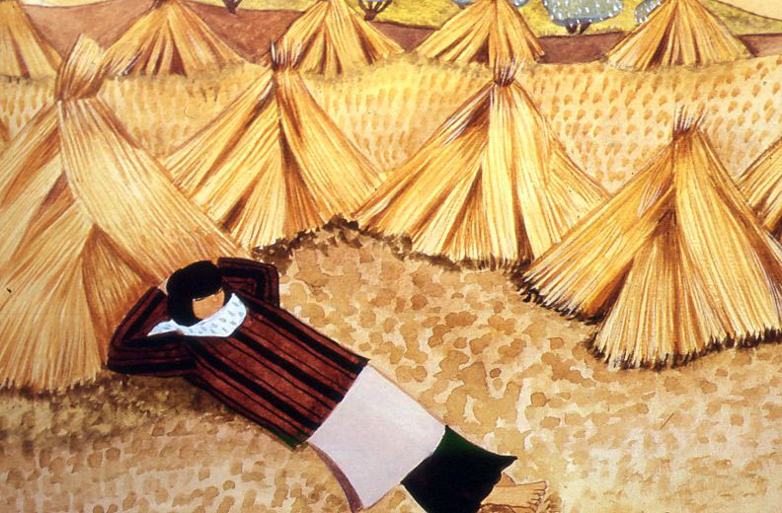
ان الحبوب التي بذرها الزارع وسقطت على هذه الأراضي المختلفة كانت من النوعية الجيدة نفسها ولكن بعضها لم يعطي الثمار المرجوة منها, ولكن تلك التي سقطت على التربة الجيدة فانها أعطت مائة ضعف...
صمت :
الحبوب المنثورة هي كلام الله , هي البشرى الحسنة التي أعطانا اياها يسوع , وأولئك الذين يستقبلونها يعملون الكثير من الأعمال الصالحة.

Slide 12
